Slide 1


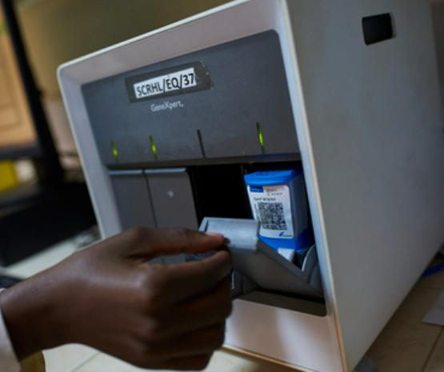
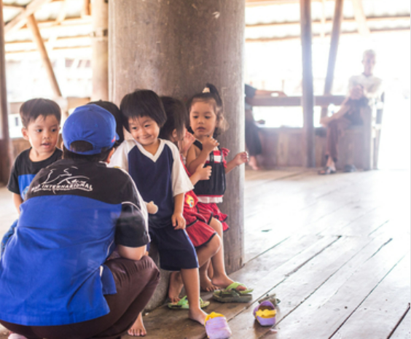
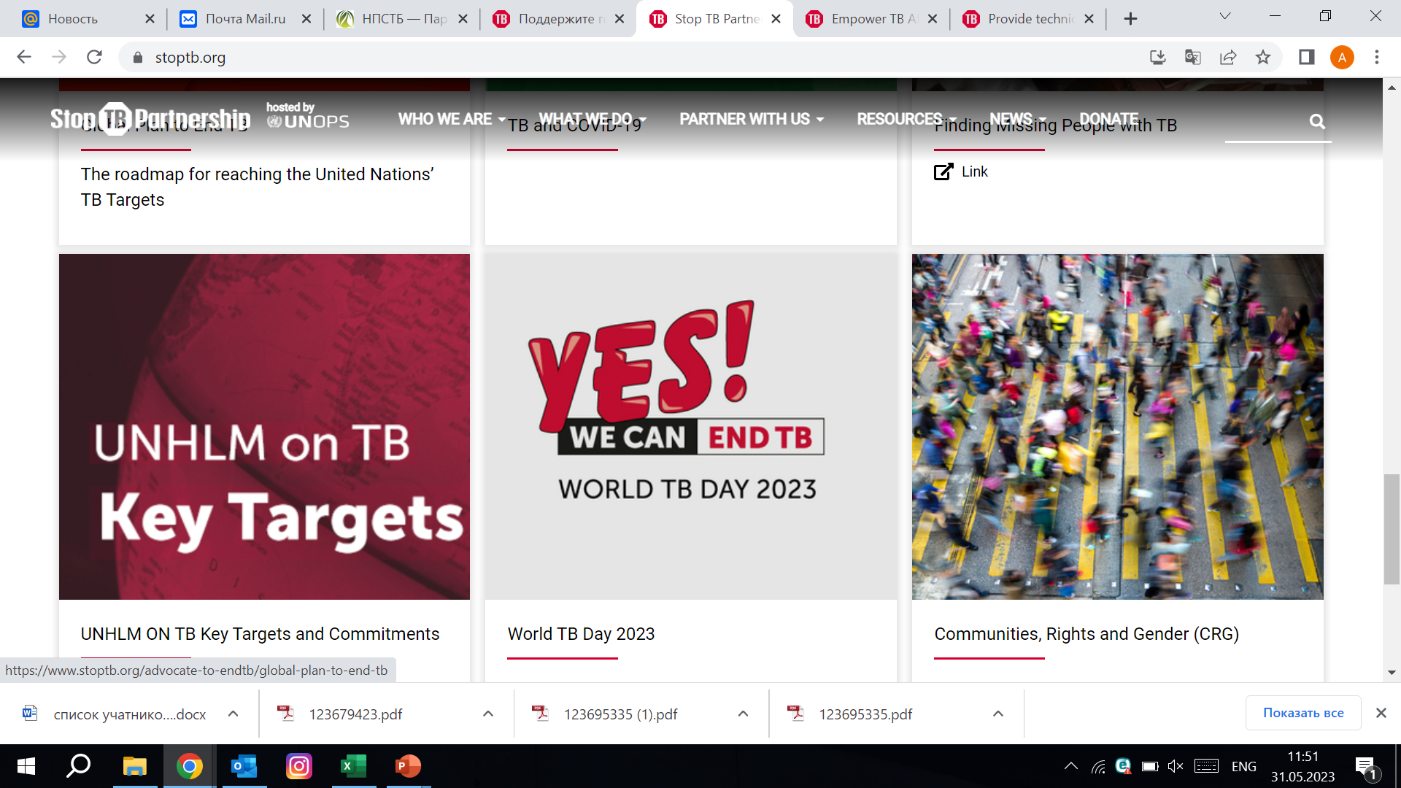
Партнерство СТОП ТБ
Основные цели и задачи

Slide 2

Партнерство Стоп ТБ
Глобальное ПСТБ основано в 2001 г. (В Казахстане НПСТБ создано в 2017г.)
Видение: мир без туберкулеза. Наши дети будут свидетелями ликвидации ТБ
Миссия: обеспечить доступ к эффективной диагностике и лечению для каждого больного ТБ; прервать трансмиссию ТБ; сократить социальный и экономический урон от ТБ; разработать и внедрить новые инструменты и стратегии для борьбы с ТБ
Цели: к 2030 г., положить конец эпидемии ТБ, в соответствии с Целями ООН по устойчивому развитию и стратегией ВОЗ по ликвидации ТБ
С 2015 г., функционирует под эгидой ООН в Женеве (UNOPS-Управление ООН по обслуживанию проектов)
Возглавляется Правлением (Stop TB Board)
  Министр здравоохранения РК
  является членом Правления с июля 2018 г.

Slide 3
Партнерство STOP TB
Около 80 сотрудников в Секретариате
Более 1 700 партнеров по всему миру
В состав Партнерства Стоп ТБ входит 1700 организаций
Партнерские орг.
Неправительственные орг.
Правительственные орг.
Группы пациентов
Международные орг.

Slide 4


История образования
Партнерства STOP TB
Учреждение «Партнерство СТОП ТБ» на заседании Первой сессии Специального комитета по эпидемии туберкулеза в Лондоне в марте 1998г.
Март 2000 г. была подготовлена Амстердамская декларация «Остановить туберкулез», в которой содержится призыв к действиям со стороны министерств.
В 2000 г. на Всемирной ассамблее здравоохранения одобрили создание Глобального партнерства по борьбе с туберкулезом –Партнерство STOP TB, поддержали и подписали Делегации из 20 стран с самым высоким бременем туберкулеза.
Партнерство STOP TB – входит в структуру ООН.

Slide 5
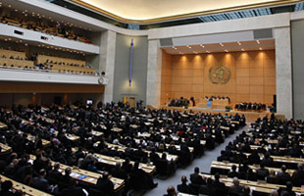
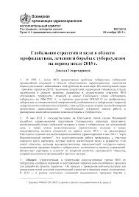
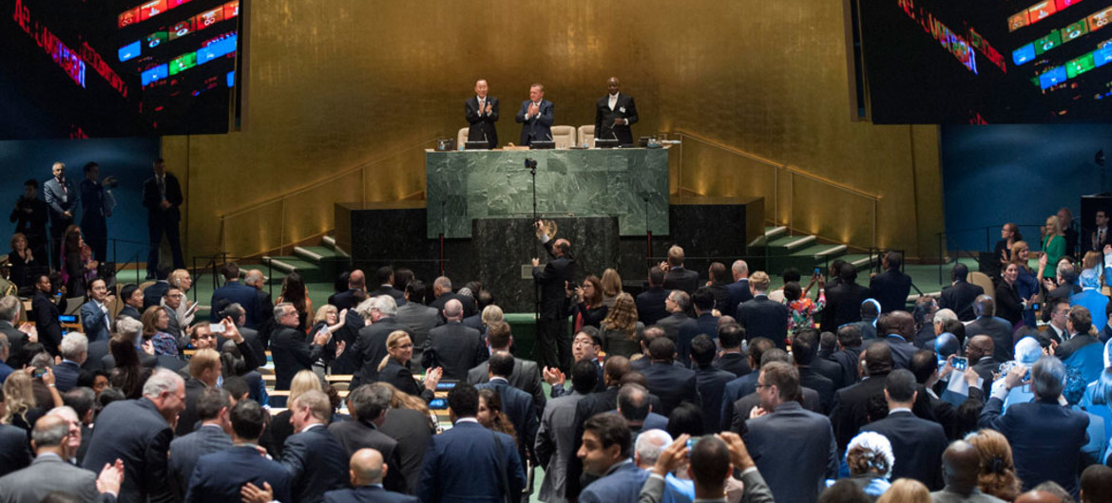


ПЕРЕХОД ОТ ПРИЗЫВА – «ОСТАНОВИТЬ ТБ»
К «ЛИКВИДИРОВАТЬ ЭПИДЕМИЮ ТБ» К 2030 г.
67 сессия Всемирной ассамблеи здравоохранения, 2014 год
Принята резолюция WHA67.1 о глобальной стратегии и целях в области профилактики, лечения и борьбы с туберкулезом на период после 2015 г.
25 сентября 2015 г. – в ходе Саммита по устойчивому развитию в Нью-Йорке 193 государства-члена ООН утвердили новые глобальные цели на предстоящие 15 лет (2016-2030), включая цель 3.3: к 2030 году - ликвидация тб эпидемии
26 сентября 2018г. - Первая в истории !!! человечества Встреча высокого уровня Генеральной Ассамблеи ООН по вопросам туберкулеза. Историческая возможность переломить ход глобальной эпидемии туберкулеза – твердые обязательства лидеров стран оперативно расширить доступ к новым средствам эффективной диагностики и лечения этой болезни».
Заседание 25 сентября 2015 года в штаб-квартире ООН, Нью-Йорк

Slide 6
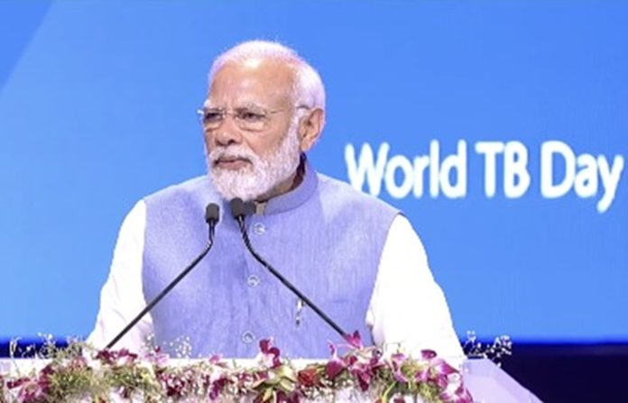
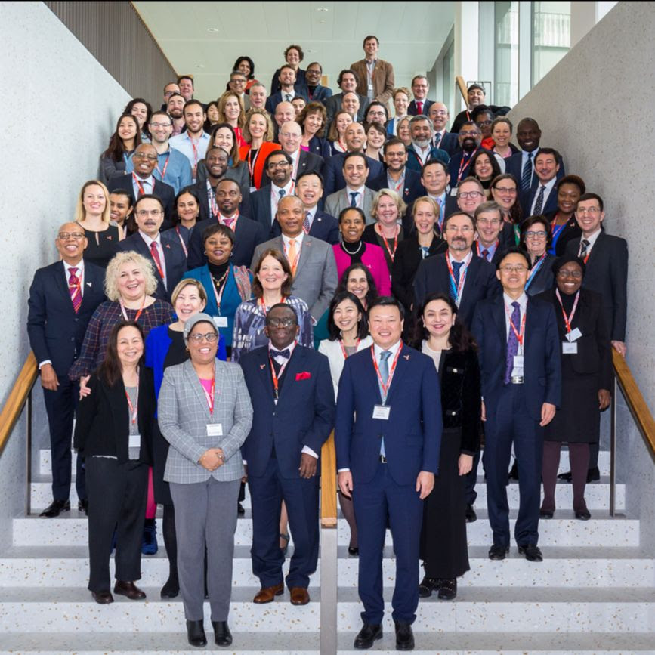
«Остановим туберкулез в Казахстане»
Выступления премьер-министра Индии Н. Моди о развитии ПСТБ
Экс министр здравоохранения вместе с партнерами СТОП ТБ из разных стран

Slide 7
Основные стратегические направления для достижения целей «ПАРТНЕРСТВА СТОП ТБ»
1. Повышение информированности о ТБ (соцсети, СМИ) и пропаганда приверженности для финансирования:
- раннего выявления ТБ (ПЦР на ТБ – GXPERT TB - 95% чувств и специф).
- качественного лечения (90-95%, наличие новых лекарств при ТБ)
- эффективной профилактики ТБ (АТР, КФ, схемы профилактического лечения)
- операционных исследования при ТБ.
2. Предоставление противотуберкулезных препаратов и диагностических средств напрямую странам, через GDF (по низким ценам, в том числе в Казахстан – ПТП, GXPERT TB ).

Slide 8
Партнерство «Остановим ТБ в Казахстане»
Партнерство «Остановим ТБ в Казахстане» создано в 2017г.
по инициативе национальной противотуберкулезной программы и международных партнеров
Цель: Снижение бремени ТБ/ЛУ ТБ и ТБ/ВИЧ в Казахстане путем объединения усилий заинтересованных организаций и физических лиц
Деятельность Партнерства поддерживается в рамках проектов Глобального Фонда по компоненту «Туберкулез» на 2017-2019гг. и 2020-2022гг., а также благодаря технической поддержке международных организаций (KNCV, USAID, UNOPS) и местных НПО, работающих в сфере ТБ/ВИЧ.

Slide 9
Развитие фтизиатрической и пульмонологической служб в Республике Казахстан на 2023-2025 гг.
Развития фтизиатрической и пульмонологической служб в Республике Казахстан на 2023-2025 гг. (Приказ МЗ от 28.12.2022)
Направление 4. Раздел 2. Укрепление роли гражданского общества в реализации мероприятий по борьбе с туберкулезом.
Развитие Партнерства «Остановим туберкулез в Казахстане» и Инициативы по ликвидации ТБ в городах «Zero TB cities»
Внедрение плана мероприятий по адвокации, коммуникаций и социальной мобилизаций в НТП РК
Разработка и внедрение региональных Планов по снижению стигмы и дискриминации, связанной с ТБ, ТБ/ВИЧ

Slide 10
Основные эпидемиологические показатели по ТБ в РК
на 100 000 населения
Влияние
COVID-19
Достигнуты
цели END TB

Slide 11
Целевые показатели Стратегии endTB в регионе
!!!! Вставить слайд по целевым показателям в регионе на примере таблицы ниже
Целевые показатели Стратегии end TB на 2035 год
Снижение смертности от ТБ на 95% (по сравнению с 2015г.)
Снижение заболеваемости ТБ на 90% (<10/100000)
Ни одна из затронутых семей не несет катастрофических расходов в связи с ТБ
Целевые показатели по туберкулезу в РК на 2016 -2035 годы
Введение новых инструментов: вакцины, ЛС, КРЛ, лечение ЛТБИ, диагностические исследования
Оптимальное использование имеющихся и новых методов с обеспечением всеобщего доступа к услугам здравоохранения и социальной защиты

Slide 12
Рекомендации ННЦФ РК по развитию Партнерства «Стоп ТБ» в регионах
1 шаг – Определение отв лиц от ЦФ
2 шаг – Создание и утверждение рабочей группы по развитию ПСТБ
3 шаг - Проведение адвокационной компании по значению ПСТОП ТБ (встречи, круглые столы, обсуждение на общественном совете при УЗ, Акиматах)
4 шаг – Открытие филиала/представительства ПСТОП ТБ в области, утверждение положения о региональном ПСТБ
5 шаг – Утверждение Плана представительства ПСТБ в регионе (Получение грантов, ГСЗ по ТБ, ТБ/ВИЧ, подписание декларации «ZeroTB в регионе» к 2035г).

Slide 13




Спасибо за внимание !
Вставить логотипы партнеров ТБ программы в регионе

